Slide 1
Пәні:
Алгебра және анализ бастамалары
Сынып:
10
Тоқсан:
3
Ұстаздың аты-жөні:

Slide 2

Функция графигіне жүргізілген жанаманың теңдеуіне есептер шығару
Оқу мақсаты:
10.4.1.25 - берілген нүктеде функция графигіне жүргізілген жанама теңдеуін құру

Slide 3
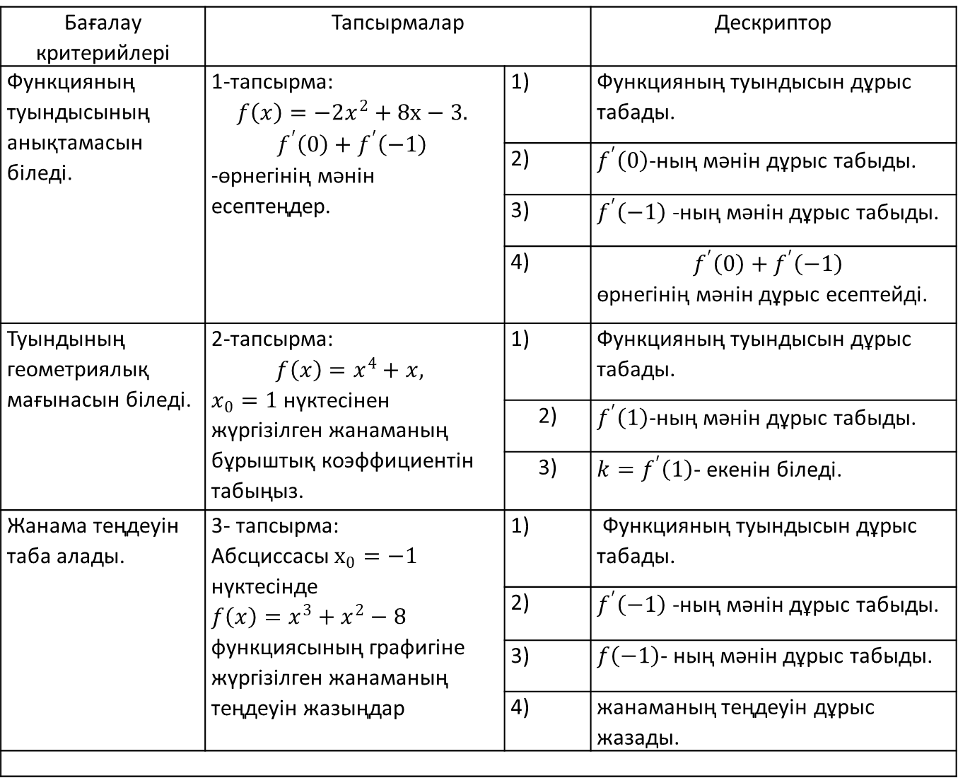
Бағалау критерийлері | Тапсырмалар |  | Дескриптор
Функцияның туындысының анықтамасын біледі. | 1-тапсырма: $$f\left(x\right)=−2x^{2}+8х−3.$$ $$f^{′}\left(0\right)+f^{′}\left(−1\right)$$ -өрнегінің мәнін есептеңдер. | 1) | Функцияның туындысын дұрыс табады.
 |  | 2) | $f^{′}\left(0\right)$-ның мәнін дұрыс табыды.
 |  | 3) | $f^{′}\left(−1\right)$ -ның мәнін дұрыс табыды.
 |  | 4) | $$f^{′}\left(0\right)+f^{′}\left(−1\right)$$ өрнегінің мәнін дұрыс есептейді.
Туындының геометриялық мағынасын біледі. | 2-тапсырма: $$f\left(x\right)=x^{4}+x,$$ $x_{0}=1$ нүктесінен жүргізілген жанаманың бұрыштық коэффициентін табыңыз. | 1) | Функцияның туындысын дұрыс табады.
 |  | 2) | $f^{′}\left(1\right)$-ның мәнін дұрыс табыды.
 |  | 3) | ${k=f}^{′}\left(1\right)$- екенін біледі.
Жанама теңдеуін таба алады. | 3- тапсырма: Абсциссасы $х_{0}=−1$ нүктесінде $f\left(x\right)=x^{3}+x^{2}−8$ функциясының графигіне жүргізілген жанаманың теңдеуін жазыңдар | 1) | Функцияның туындысын дұрыс табады.
 |  | 2) | $f^{′}\left(−1\right)$ -ның мәнін дұрыс табыды.
 |  | 3) | $f\left(−1\right)$- ның мәнін дұрыс табыды.
 |  | 4) | жанаманың теңдеуін дұрыс жазады.

Slide 4
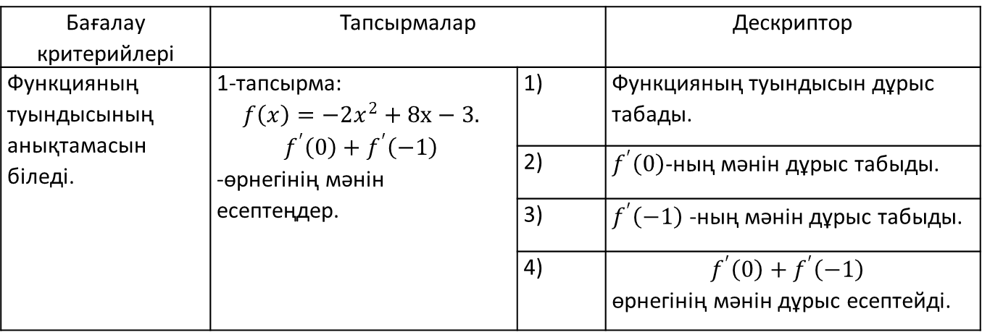
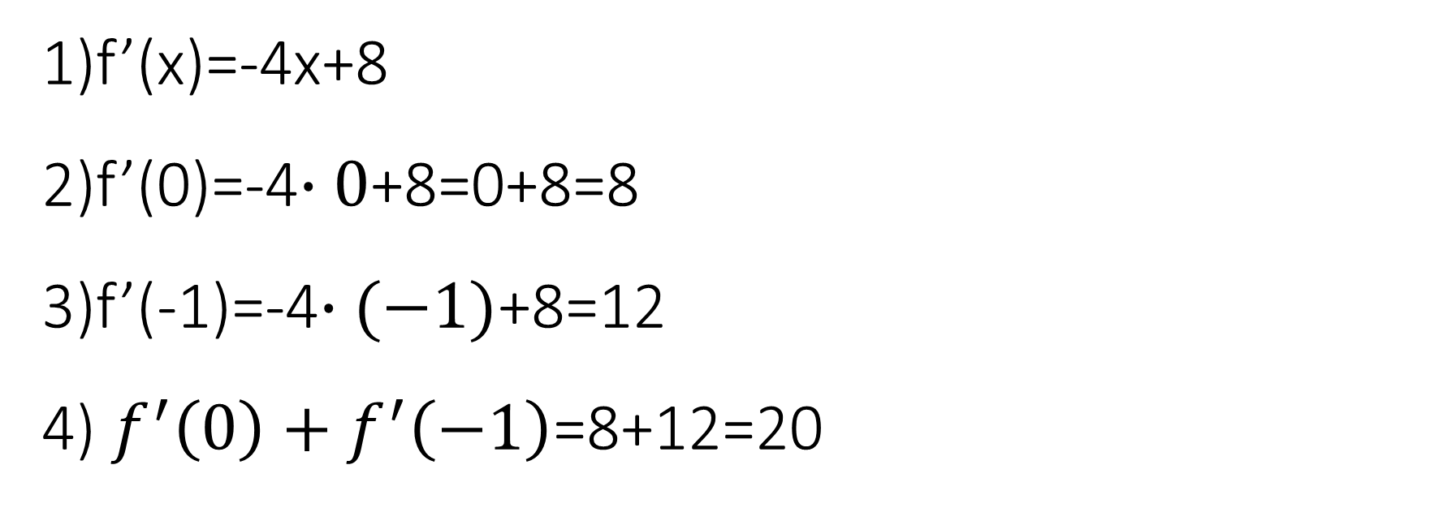
1)f’(x)=-4x+8
2)f’(0)=-4$∙0$+8=0+8=8
3)f’(-1)=-4$∙(−1)$+8=12
4) $f^{′}\left(0\right)+f^{′}\left(−1\right)$=8+12=20
Бағалау критерийлері | Тапсырмалар |  | Дескриптор
Функцияның туындысының анықтамасын біледі. | 1-тапсырма: $$f\left(x\right)=−2x^{2}+8х−3.$$ $$f^{′}\left(0\right)+f^{′}\left(−1\right)$$ -өрнегінің мәнін есептеңдер. | 1) | Функцияның туындысын дұрыс табады.
 |  | 2) | $f^{′}\left(0\right)$-ның мәнін дұрыс табыды.
 |  | 3) | $f^{′}\left(−1\right)$ -ның мәнін дұрыс табыды.
 |  | 4) | $$f^{′}\left(0\right)+f^{′}\left(−1\right)$$ өрнегінің мәнін дұрыс есептейді.

Slide 5
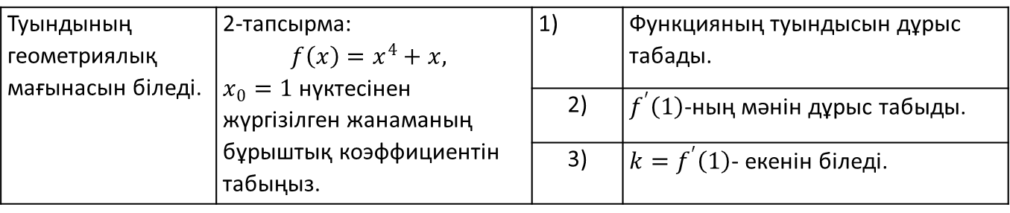
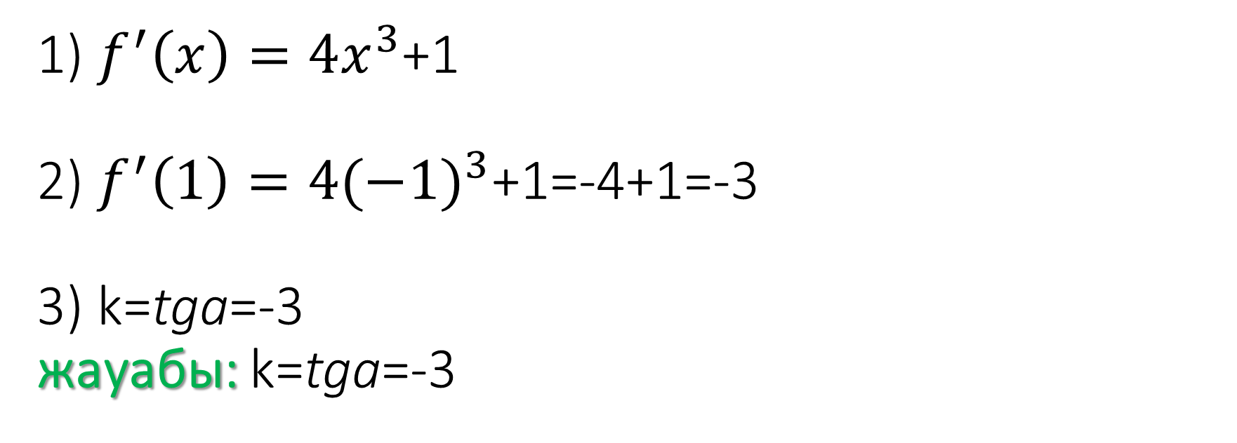
1) $f^{′}\left(x\right)=4x^{3}$+1
2) $f^{′}\left(1\right)=4{(−1)}^{3}$+1=-4+1=-3
3) k=tga=-3 жауабы: k=tga=-3
Туындының геометриялық мағынасын біледі. | 2-тапсырма: $$f\left(x\right)=x^{4}+x,$$ $x_{0}=1$ нүктесінен жүргізілген жанаманың бұрыштық коэффициентін табыңыз. | 1) | Функцияның туындысын дұрыс табады.
 |  | 2) | $f^{′}\left(1\right)$-ның мәнін дұрыс табыды.
 |  | 3) | ${k=f}^{′}\left(1\right)$- екенін біледі.

Slide 6
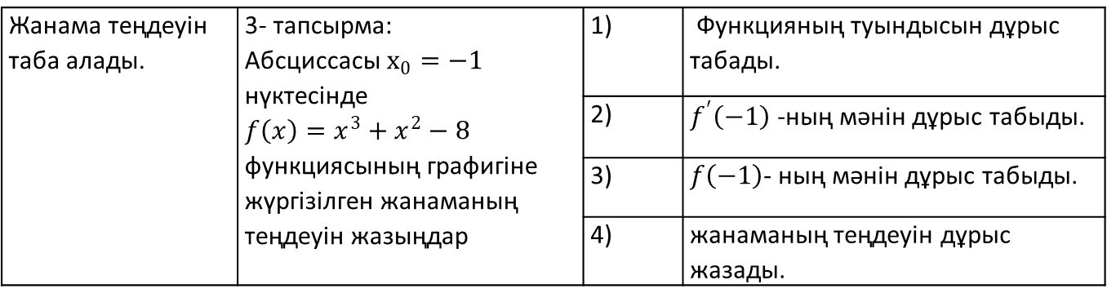
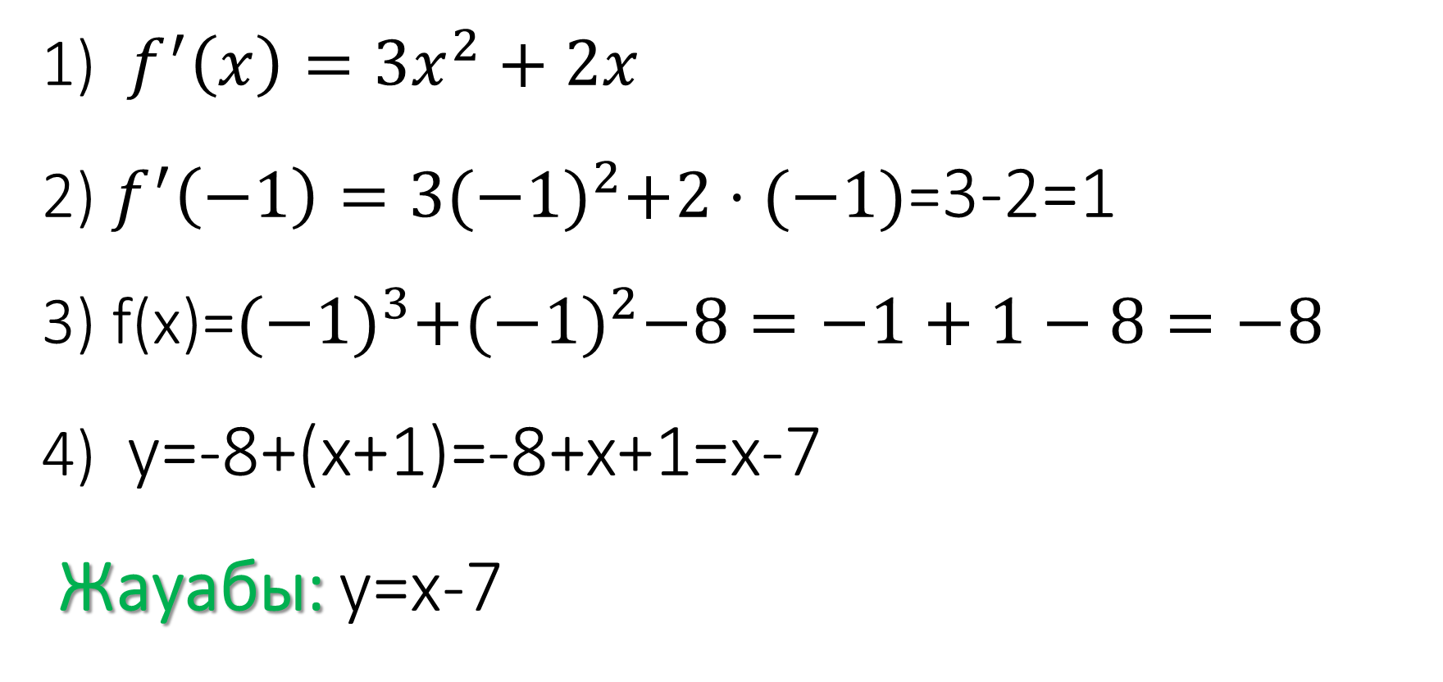
1) $f^{′}\left(x\right)=3x^{2}+2x$
2) $f^{′}\left(−1\right)=3{(−1)}^{2}+2⋅(−1)$=3-2=1
3) f(x)=${(−1)}^{3}+{(−1)}^{2}−8=−1+1−8=−8$
4) y=-8+(x+1)=-8+x+1=x-7
Жауабы: у=х-7
Жанама теңдеуін таба алады. | 3- тапсырма: Абсциссасы $х_{0}=−1$ нүктесінде $f\left(x\right)=x^{3}+x^{2}−8$ функциясының графигіне жүргізілген жанаманың теңдеуін жазыңдар | 1) | Функцияның туындысын дұрыс табады.
 |  | 2) | $f^{′}\left(−1\right)$ -ның мәнін дұрыс табыды.
 |  | 3) | $f\left(−1\right)$- ның мәнін дұрыс табыды.
 |  | 4) | жанаманың теңдеуін дұрыс жазады.

Slide 7
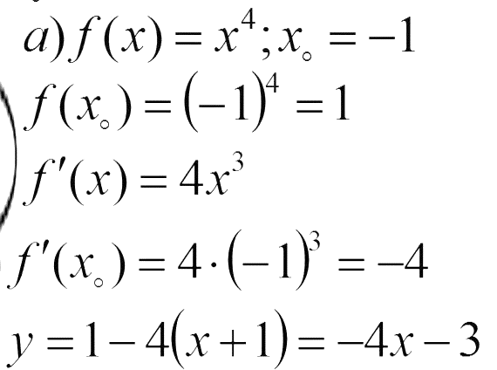
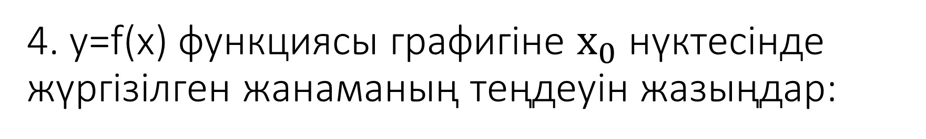
4. у=f(x) функциясы графигіне $х_{0}$ нүктесінде жүргізілген жанаманың теңдеуін жазыңдар:

Slide 8
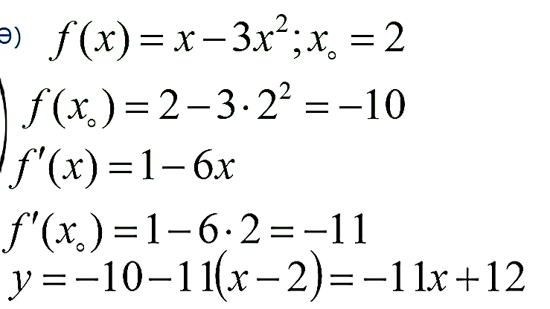
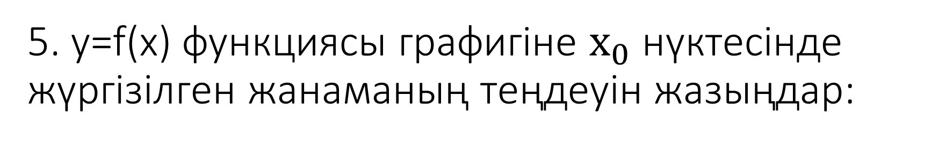
5. у=f(x) функциясы графигіне $х_{0}$ нүктесінде жүргізілген жанаманың теңдеуін жазыңдар:

Slide 9
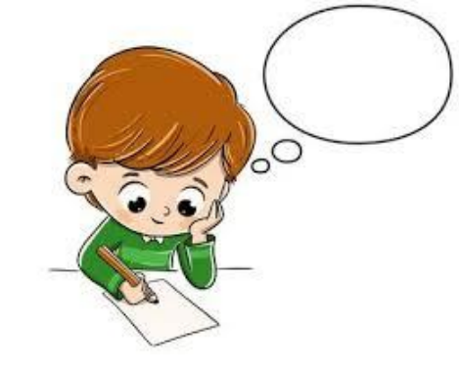
Сабақтың қорытындысы
Бүгін оқушылар берілген нүктеде функция графигіне жүргізілген жанама теңдеуін құру, оның формулаларын пайдаланып есеп шығаруды үйренді.

